Slide 1
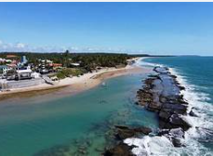
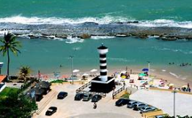

Coruripe - Alagoas

Slide 2
Detecção precoce do Câncer Colorretal
Mario Jucá
Professor Titular de Cirurgia da Faculdade de Medicina da Ufal
Professor Titular de Coloproctologia do Curso de Medicina do Cesmac
Coordenador da Comissão de Residências Médica do Cesmac

Slide 3
Contextualização
Câncer Colorretal
É um dos maiores desafios da saúde pública global. Ele é o terceiro câncer mais comum em termos de incidência (novos casos), mas já se consolidou como a segunda causa de morte por câncer no mundo.
Detecção Precoce do Câncer Colorretal

Slide 4
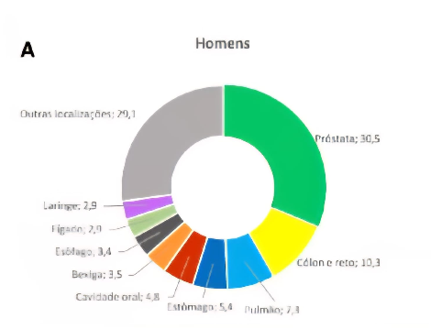
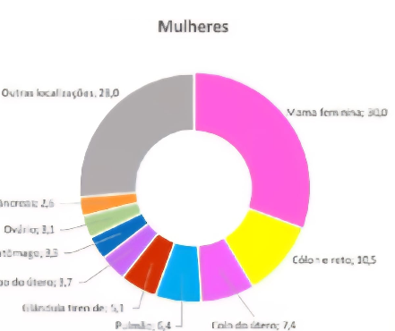
Contextualização - Câncer Colorretal
Fonte: INCA. 2026.
* 46.000 casos novos – 24.000 homens e 22.000 - mortalidade de 26.000
Detecção Precoce do Câncer Colorretal

Slide 5
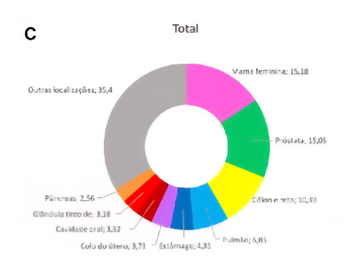
Contextualizando - Incidência total de câncer
Fonte: INCA. 2026.
* 2026 – 731 mil casos novos
Detecção Precoce do Câncer Colorretal

Slide 6
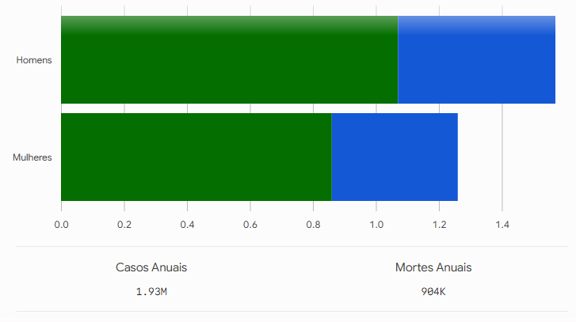
Contextualizando - Câncer Colorretal
Casos
Mortes
Fonte: OMS, Globocan. 2020.
Gut, Published online 8 September 2022;
http://dx.doi.org/10.1136/gutjnl-2022-327736
Os autores preveem que, até 2040, a carga do câncer colorretal aumentará para 3,2 milhões de novos casos por ano (um aumento de 63%) e 1,6 milhão de mortes por ano (um aumento de 73%).

Slide 7
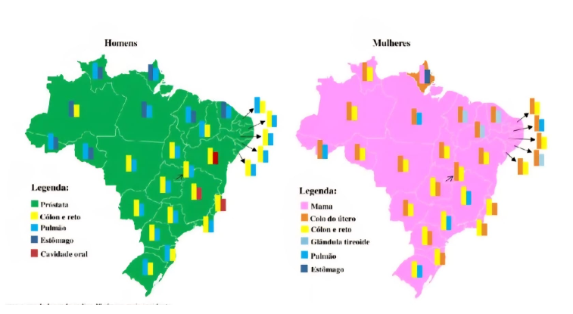
Diferenças regionais na incidência e na mortalidade
Fonte: INCA. 2026.
Detecção Precoce do Câncer Colorretal

Slide 8
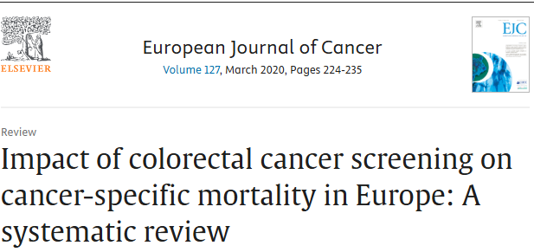
Impacto do Rastreamento
Gini A, Jansen EEL, Zielonke N, Meester RGS, Senore C, Anttila A, Segnan N, Mlakar DN, de Koning HJ, Lansdorp-Vogelaar I. Impact of colorectal cancer screening on cancer-specific mortality in Europe: a systematic review. Eur J Câncer 2020; 127:224-235 .
Detecção Precoce do Câncer Colorretal

Slide 9
Impacto do Rastreamento
As reduções nas taxas de mortalidade:
1. Influência combinada de uma implementação de programas de rastreio.
2. Informação à classe médica e ao público para essa condição.
3. Melhores procedimentos terapêuticos
Gini A, Jansen EEL, Zielonke N, Meester RGS, Senore C, Anttila A, Segnan N, Mlakar DN, de Koning HJ, Lansdorp-Vogelaar I. Impact of colorectal cancer screening on cancer-specific mortality in Europe: a systematic review. Eur J Câncer 2020; 127:224-235 .
Detecção Precoce do Câncer Colorretal

Slide 10
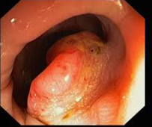
Detecção Precoce do Câncer Colorretal
Sintomatologia
Depende da localização
Depende da evolução
Detecção Precoce do Câncer Colorretal

Slide 11
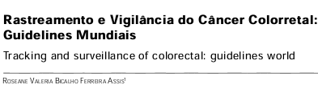
A incidência do CCR aumenta proporcionalmente à idade (≥ 50 anos), no sexo masculino e em afrodescendentes.
E mais, 75% dos casos são de origem esporádica em indivíduos com idade ≥ 50 anos, independentemente de sinais ou sintomas, 20% de origem familiar e o restante secundário à doença inflamatória intestinal e síndromes de CCR hereditárias.
Detecção Precoce do Câncer Colorretal

Slide 12
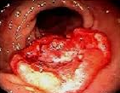
Detecção Precoce do Câncer Colorretal
Cólon direito
Anemia ferropriva
Fadiga e fraqueza
Palidez
Detecção Precoce do Câncer Colorretal

Slide 13
Detecção Precoce do Câncer Colorretal
Cólon direito
Desconforto abdominal
Perda de peso
Fezes escuras
Detecção Precoce do Câncer Colorretal

Slide 14
Detecção Precoce do Câncer Colorretal
Cólon Esquerdo
Mais sintomático
Sangramento nas fezes
Cólicas e dores abdominais
Detecção Precoce do Câncer Colorretal

Slide 15
Detecção Precoce do Câncer Colorretal
Cólon Esquerdo
Alteração do hábito intestinal
Afilamento nas fezes
Puxo e tenesmo
Detecção Precoce do Câncer Colorretal

Slide 16
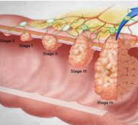
Detecção Precoce do Câncer Colorretal
Depende da evolução
Detecção Precoce do Câncer Colorretal

Slide 17
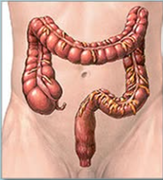
Detecção Precoce do Câncer Colorretal
Sinais de alarme
Sangue nas fezes
Mudança de hábito intestinal
Perda de peso inexplicável
História familiar
Detecção Precoce do Câncer Colorretal

Slide 18
Contextualização
Fatos Críticos Ocultos nas Estatísticas
Atualmente é a principal causa de morte por câncer, em homens e mulheres, em pessoas com idade abaixo de 50 anos em diversos países desenvolvidos (aumento de 79% nas três ultimas décadas).
Quase 75% dos casos diagnosticados em jovens são descobertos já em estágio avançado, quando o tratamento é muito mais complexo.
Detecção Precoce do Câncer Colorretal

Slide 19
Contextualização
O Peso do Estilo de Vida e IDH
Existe uma correlação direta entre o Índice de Desenvolvimento Humano (IDH) e o aumento da doença. O avanço da urbanização traz hábitos que disparam o risco:
Dietas ocidentalizadas
Fatores metabólicos
Detecção Precoce do Câncer Colorretal

Slide 20
Contextualização
Estilo de Vida
Dietas ocidentalizadas com alto consumo:
Carnes processadas (embutidos).
Carne vermelha em excesso.
Alimentos uiltraprocessados.
Detecção Precoce do Câncer Colorretal

Slide 21

Prevenção Primárias
Evitar alimentos processados
Salgadinhos
Açúcar refinado
Batatinhas
Refrigerantes
Gorduras trans
Detecção Precoce do Câncer Colorretal

Slide 22

Alimentos processados
Embutidos
Entalados
Carnes salgadas
Gorduras trans
Detecção Precoce do Câncer Colorretal

Slide 23

E as recomendações:
Vitamina D
Cálcio
Folatos
Detecção Precoce do Câncer Colorretal

Slide 24
Fatores metabólicos:
Sedentarismo
Obesidade
Consumo excessivo de álcool
Tabagismo
Detecção Precoce do Câncer Colorretal

Slide 25
Boa notícia!!
É um dos tumores com maior probabilidade de prevenção efetiva com o diagnostico precoce e a ação sobre as lesões percussoras (pólipos) e tumores em fases iniciais, que apresentam 90% de chance de cura.
Taxas de Cura – 80 a 90%
Detecção Precoce do Câncer Colorretal

Slide 26
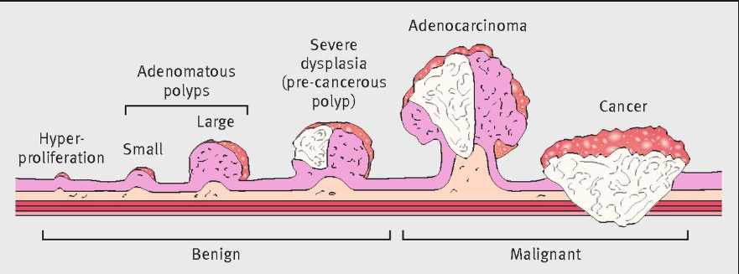
Sequência adenoma-carcinoma
95% derivam de pólipos
https://www.bmj.com/content/bmj/354/bmj.i3590/F2.large.jpg?width=800&height=600
Detecção Precoce do Câncer Colorretal

Slide 27
Características dos pólipos
Alguns pólipos são causados por fatores hereditários.
Pólipos maiores têm maior chance de malignização.
Pólipos adenomatosos são os mais frequentes.
Conduta é a polipectomia
https://www.bmj.com/content/bmj/354/bmj.i3590/F2.large.jpg?width=800&height=600
Detecção Precoce do Câncer Colorretal

Slide 28
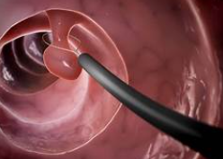
Prevenção secundária do Câncer Colorretal
O objetivo da prevenção secundária é detectar e remover as lesões precursoras ou detectar o câncer numa fase precoce.
a colonoscopia com polipectomia reduz a incidência do CCR em 76% a 90%,
Detecção Precoce do Câncer Colorretal

Slide 29
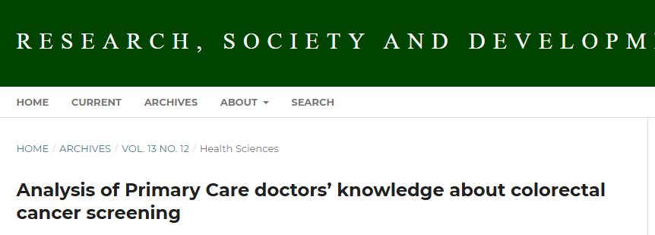
Os médicos conhecem, mas não têm recurso ou não acreditam no impacto.
Detecção Precoce do Câncer Colorretal

Slide 30
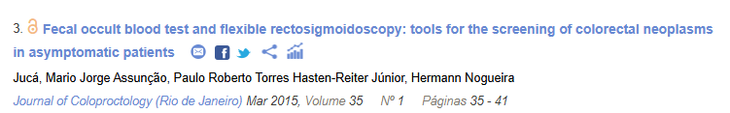
Factível
Baixo Custo
Facilidade técnica
Detecção Precoce do Câncer Colorretal

Slide 31
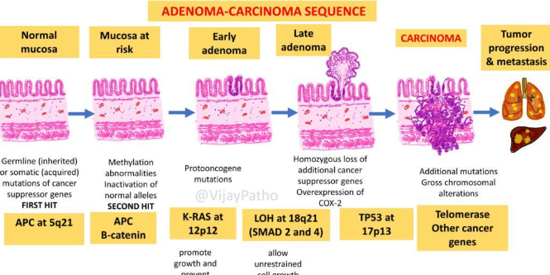
Sequência morfológica e padrão genético
https://ilovepathology.com/wp-content/uploads/2023/09/COLORECTAL-CANCER-3-1024x576.jpg
Detecção Precoce do Câncer Colorretal

Slide 32

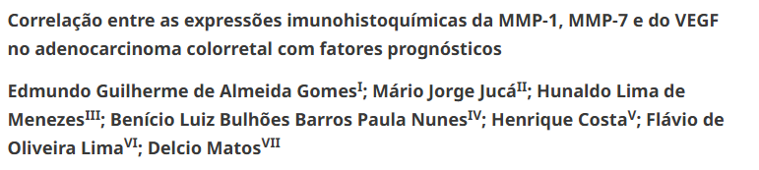


Fatores genéticos e moleculares
Detecção Precoce do Câncer Colorretal

Slide 33
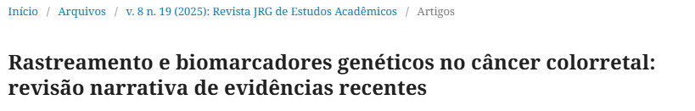
Fatores genéticos e moleculares
Detecção Precoce do Câncer Colorretal

Slide 34
Números do Câncer Colorretal no Brasil
+ de 53 mil novos casos de câncer colorretal para 2026.
2º lugar representando 10,3% dos diagnósticos masculinos.
2º lugar representando 10,5% dos diagnósticos femininos.
Detecção Precoce do Câncer Colorretal

Slide 35
Por que o número de casos está subindo no Brasil?
Envelhecimento populacional.
Ocidentalização de hábitos alimentares.
Fator geográfico (Desigualdade Regional).
Detecção Precoce do Câncer Colorretal

Slide 36
Tipos de Rastreamento
Individual
Prevenção do Câncer colorretal em indivíduos que buscam atendimento médico, por alguma queixa coloproctológica. Ex.: Presença de sangramento, perda de peso, alteração do hábito intestinal, história de câncer de intestino na família.
Populacional
Prevenção do Câncer colorretal na população como política pública em larga
escala.
Detecção Precoce do Câncer Colorretal

Slide 37
Exame Padrão-ouro para rastreamento individual
Colonoscopia
Alta sensibilidade (aprox. 91,3%) e alta especificidade (aprox. 98,6%).
Colonografia por Tomografia Computadorizada
(Colonoscopia Virtual)
Alta sensibilidade 66,3% a 96% e especificidade de 76,1% a 96%
Colonoscopia virtual: importância na prevenção e diagnóstico do câncer colorretal. Bras. J. Health review, 8 (3), 1-11, 2025.
Estudo sobre a acurácia da colonoscopia na detecção do câncer colorretal. Rev. Med. Minas Gerais 23(3), 2013.
Detecção Precoce do Câncer Colorretal

Slide 38
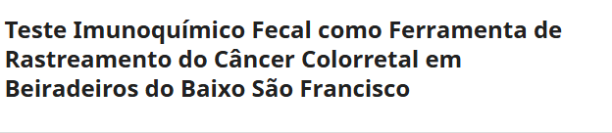
Sensibilidade (positivo)
Especificada (negativo)
Resende, D. M., Jucá, M. J., Cavalcanti, E. A. H., & Santos, A. J. dos. (2025). Teste Imunoquímico Fecal como Ferramenta de Rastreamento do Câncer Colorretal em Beiradeiros do Baixo São Francisco. Saúde Coletiva (Barueri), 15(92), 14064–14075.
Detecção Precoce do Câncer Colorretal

Slide 39
Exame atual para rastreamento individual
Exame de Sangue Oculto nas Fezes (FOBT)
Sensibilidade: Aproximadamente 20% e 75%.
Especificidade: Cerca de 35% a 94%%.
Teste Imunoquímico Fecal (FIT)
Sensibilidade: Varia 68% a 93%.
Especificidade: Varia entre 89% e 94%.
Resende, D. M., Jucá, M. J., Cavalcanti, E. A. H., & Santos, A. J. dos. (2025). Teste Imunoquímico Fecal como Ferramenta de Rastreamento do Câncer Colorretal em Beiradeiros do Baixo São Francisco. Saúde Coletiva (Barueri), 15(92), 14064–14075.

Slide 40
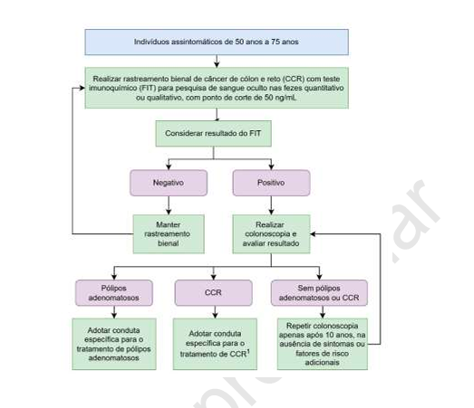
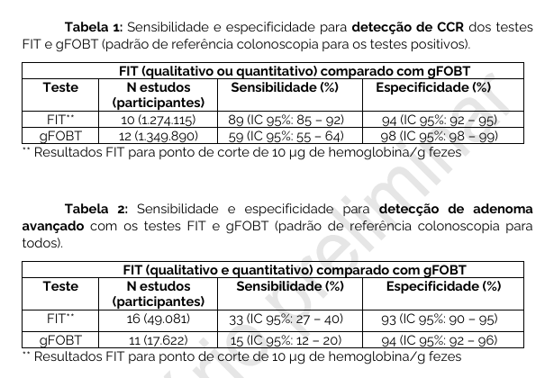
Algoritmo de rastreamento – Relatório preliminar das Diretrizes Brasileira de Rastreamento do Câncer colorretal
Detecção Precoce do Câncer Colorretal

Slide 41
Relatório preliminar das Diretrizes Brasileira de Rastreamento do Câncer colorretal, MS – 2026.
Detecção Precoce do Câncer Colorretal

Slide 42
FIT comparado ao FOBT
Melhora a sensibilidade.
Melhora a detecção precoce.
Possivelmente maior redução de mortalidade por CCR.
Menor custo a longo prazo (tratamento em estágios iniciais é menos dispendioso que em estágios avançados).
Detecção Precoce do Câncer Colorretal

Slide 43
Com quanto tempo repetir a colonoscopia?
Orientamos com 2 ou 3 anos, caso de pólipos,
Cada 10 anos em
Tamanho, número e tipo histológico
Pólipos neoplásicos e Não neoplásicos.
Detecção Precoce do Câncer Colorretal

Slide 44
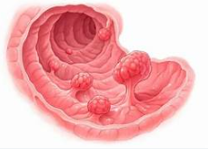
Pólipos neoplásicos
Adenomatosos (Tubulares, vilosos, Tubulovilosos).
Serrilhados
Pólipos Não neoplásicos
Hiperplásicos
Inflamatórios
Hamartomatosos
Detecção Precoce do Câncer Colorretal

Slide 45
Recomendação do FIT
O Guia da Sociedade de Gastroenterologia Americana faz uma recomendação forte, baseada em evidência moderada, para rastreamento em indivíduos de risco padrão na faixa etária de 50 a 75 anos. Para a faixa etária de 45 a 49 anos, a recomendação é condicional e baseada em evidência de certeza muito baixa.
BRASIL, Ministério daSaúde, 2026. Diretrizes Brasileiras do Rastreamento do câncer de cólon e reto (CCR), disponível em: Relatório preliminar - Diretrizes Brasileiras do Rastreamento do câncer de cólon e reto - CCR
Detecção Precoce do Câncer Colorretal

Slide 46
Diretrizes Preliminares para o Rastreamento do Câncer colorretal
Está em uma versão preliminar, mas a possibilidade de no segundo semestre, ficar indicado o rastreamento pelo FIT em indivíduos com idade superior a 50 anos.
BRASIL, Ministério daSaúde, 2026. Diretrizes Brasileiras do Rastreamento do câncer de cólon e reto (CCR), disponível em: Relatório preliminar - Diretrizes Brasileiras do Rastreamento do câncer de cólon e reto - CCR
Detecção Precoce do Câncer Colorretal

Slide 47
Classificação do risco para o Câncer colorretal
Indivíduos de risco médio são aqueles com idade superior a 45 anos, sem quaisquer sintomas (assintomáticos).
Detecção Precoce do Câncer Colorretal

Slide 48
Classificação do risco para o Câncer colorretal
Indivíduos de risco alto são aqueles com qualquer idade com sintomas, com pólipos adenomatosos ou história de parente de primeiro grau com câncer colorretal.
Detecção Precoce do Câncer Colorretal

Slide 49
Classificação do risco aumentado:
Idade superior ou igual a 45 anos.
Pólipos adenomatosos (tubulares, vilosos, tubulovilosos).
e serrilhados.
Séssil avançado.
Displasia de alto grau.
Detecção Precoce do Câncer Colorretal

Slide 50
Classificação do risco aumentado:
Retocolite Ulcerativa e Doença de Crohn
Matrizes africanas
História Familiar de Câncer
Diabetes mellitus e Obesos
Detecção Precoce do Câncer Colorretal

Slide 51
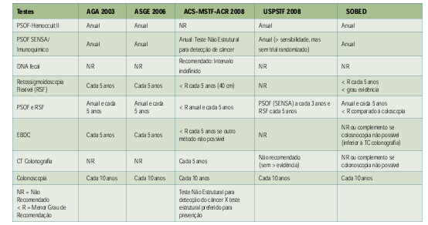
Recomendação de Rastreamento do Câncer colorretal
Detecção Precoce do Câncer Colorretal

Slide 52
Recomendação de Rastreamento do Câncer colorretal
Colonoscopia
As diretrizes da NCCN (National Comprehensive Cancer Network) e da US Preventive Services Task Force (USPSTF), o rastreamento é recomendado para indivíduos com faixa etária de 45 a 75 anos. Contudo, ressalta-se a recomendação a USPSTF é, em parte, baseada em modelagem populacional para os EUA.
Detecção Precoce do Câncer Colorretal

Slide 53
Recomendação de Rastreamento do Câncer colorretal
É recomendado o rastreamento por colonoscopia em adultos na faixa de 45 a 75 anos. O rastreio em indivíduos entre 76 e 85 anos deve ser discutido de forma individualizada, de acordo dos riscos e benefícios, segundo a comorbidade do caso, a estimativa de vida e os achados na colonoscopia mais recente.
PROVENZALE, Dawn et al. NCCN Guidelines® Insights: Colorectal cancer screening. NCCN clinical practice guidelines in oncology. Version 2.2021. Journal of the National Comprehensive Cancer Network, v. 19, n. 10, p. 1122-1132, 2021.
Detecção Precoce do Câncer Colorretal

Slide 54
Recomendação das Sociedades Médicas
Realizar a Colonoscopia em pacientes com idade superior a 45 anos.
Recomendação das ONU
Realizar a Colonoscopia em pacientes com idade superior a 50 anos.
Detecção Precoce do Câncer Colorretal

Slide 55
Recomendação viável na APS
Rastreamento com TSOF em indivíduos assintomáticos acima de 45 anos.
Realizar a Colonoscopia em pacientes TSOF +
Realizar a Colonoscopia em pacientes com sinais de alerta.
Detecção Precoce do Câncer Colorretal

Slide 56



Detecção precoce do Câncer Colorretal
Realizar Exercícios Físicos

Slide 57
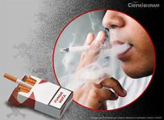

Detecção precoce do Câncer Colorretal
Evitar do uso de fumo e álcool

Slide 58
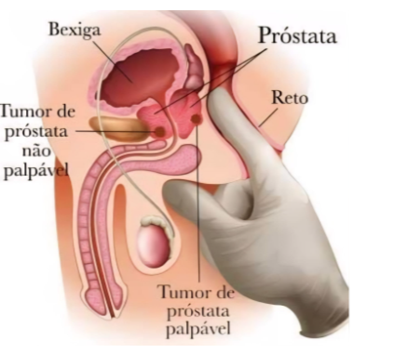
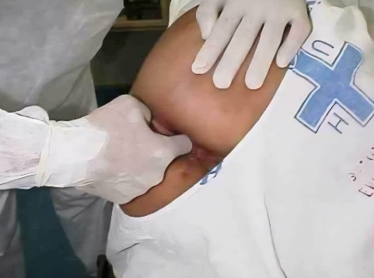
Detecção precoce do Câncer Colorretal
Exame Digital do Reto

Slide 59
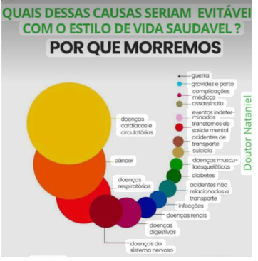

Grupos comunitários e Sala de Espera
Detecção Precoce do Câncer Colorretal

Slide 60
Recomendações:
Realização do FIT a partir dos 50 anos, segundo semestre 2026.
Realização de Colonoscopia em FIT positivo/sinais de alerta.
Comer mais fibras/alimentação “saudável” e água.
Mudanças no Estilo de vida (Exercícios físicos/alimentação).

Slide 61
Rastreamento do Câncer Colorretal
Para fixar - Resumida
FIT indivíduos acima dos 45/50 anos a cada 1 a 2 anos
FIT positivo realizar colonoscopia
Colonoscopia em sinais de alarme
Colonoscopia em FIT positivo

Slide 62



Obrigado!
82 98850 9749
@mario.juca2
mario.juca@famed.ufal.br
Detecção Precoce do Câncer Colorretal

